Slide 1
第五节 极点配置

Slide 2

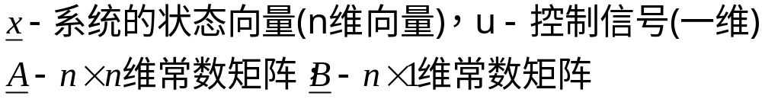
假设所有的用于反馈的状态变量都是可观测的。可以证明：如果所考虑的系统的状态是可控的，那末可通过一个适当的状态反馈增益矩阵的状态反馈方法，将闭环系统的极点配置到任意期望的位置。
一、极点配置设计：
使用极点配置的方法可以确定所有的闭环极点。当然，这是有代价的，因为配置所有的极点需要有效地测量所有的状态变量。否则需要在系统中增加状态观测器。此外，将系统的闭环极点配置到任意位置，需要系统的状态完全可控。
考虑系统：
（先讨论单输入系统）……(9-1)
式中：

Slide 3













状态方程结构图：
取 时的状态方程结构图：
图a
图b
带有状态反馈的动态方程结构图：
图c

Slide 4


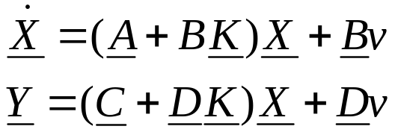



选取控制信号为： 。这意味着反馈信号由瞬时状态确定。该方法称为状态反馈法。 维矩阵K称为状态反馈增益矩阵。
上页图a画出了状态方程的结构图；因为没有将状态 反馈到控制信号u中，所以是开环控制系统。图b画出了具有状态反馈的状态方程的结构图；因为将状态 反馈到了控制信号中，所以是闭环控制系统。图c画出了具有状态反馈的动态系统的完整结构图。
考虑图c系统。其动态方程为：
系统的稳态响应和瞬态响应特性由矩阵 的特征值决定。如果矩阵 选取适当，则可使矩阵 构成一个渐进稳定矩阵，并且对所有的 ，当t趋于无穷大时，都可使 趋于零。

Slide 5
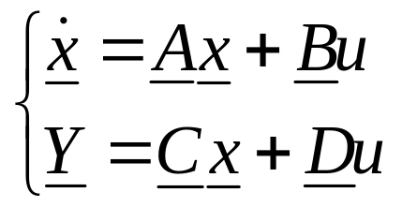
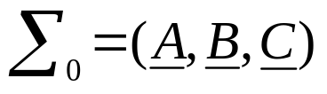

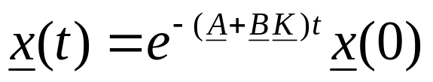
状态反馈阵K的引入，并不增加系统的阶数，但是可通过K阵的选择自由的改变闭环系统的特征值。从而将闭环系统的极点配置在S平面上期望的位置。获得希望的动态性能。这就是极点配置问题。
二、任意配置极点的充要条件：
系统的动态方程为：
简写为：
选取反馈信号为： ，则状态方程的零输入解为
注意：矩阵 的特征值就是所期望的闭环极点。

Slide 6

[定理]：采用状态反馈对系统 进行极点任意配置的充要条件是： 完全能控。
证明略。
[说明]：
进行极点任意配置的就是要确定状态反馈阵 。
上述极点配置定理对MIMO系统也适用。只不过状态反馈阵 在SISO系统中是唯一的，而在MIMO系统中则不唯一。
状态反馈不改变SISO系统的零点，但影响MIMO系统的零点，零点的多变性使得MIMO系统按极点配置的设计问题复杂化。
经过状态反馈后，系统不改变能控性。但不能保持系统的能观测性。

Slide 7



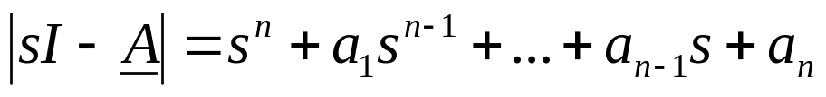



三、极点配置的设计步骤：
设系统是由 定义的，并且控制信号由 给出，那末可由下列步骤确定使 的特征值为 （期望值）的反馈矩阵 。
步骤一：检验系统的可控性条件；如果系统状态完全可控，则可按下列步骤继续。
步骤二：从矩阵 的特征多项式 来确定 的值。
步骤三：确定使系统状态方程变为可控标准型的变换矩阵 。
步骤四：利用所期望的闭环极点（特征值），写出期望的特征多项式。 并确定出 的值。
步骤五：状态反馈增益矩阵为

Slide 8


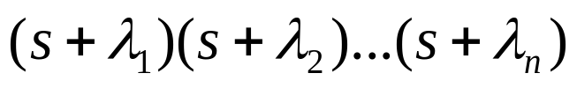
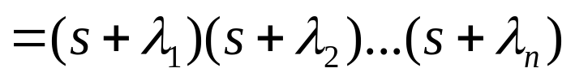
若系统的阶次较低（n<=3），则将矩阵K直接代入期望的特征多项式，可能更为简便。例如，n=3时，状态反馈矩阵K可以写成：
将该矩阵K代入期望的特征多项式 ，使其等于 ，即
由于该特征方程的两端均为s的多项式，所以可以通过使等号两端的s同次幂系数相等，来确定k1，k2，k3的值。
该方法适用于n<=3的场合，否则，计算可能非常繁琐。

Slide 9
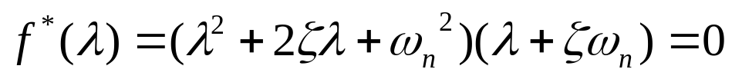

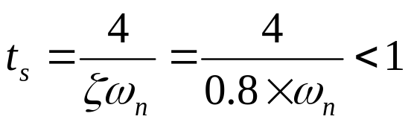

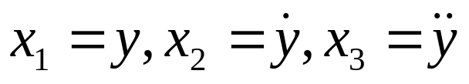
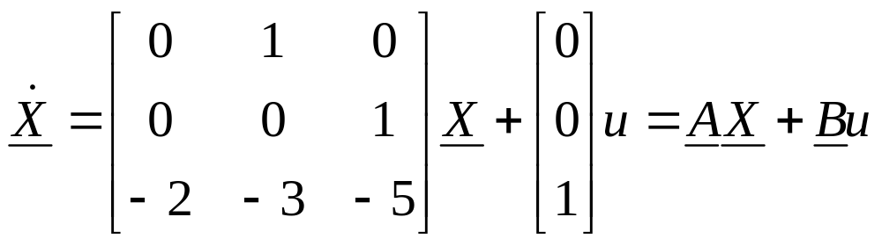

[例9-1]一个三阶系统的微分方程为： 希望该系统有小的超调量，调整时间小于1秒。试确定状态反馈阵K，以满足上述要求。
选择希望的特征方程为：
因为要求小的超调量，所以可以取 ，那么调整时间为：
取： ，所以，希望的特征方程为：
将系统的微分方程改写为状态方程：
选择相变量为状态变量，令 ，有：

Slide 10



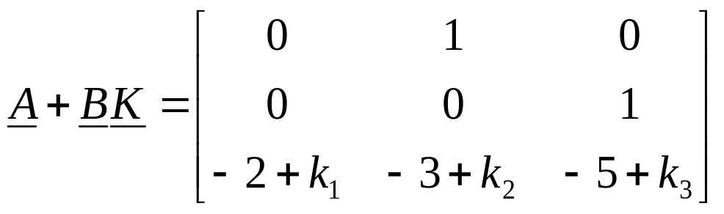

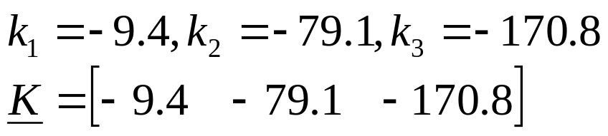
状态反馈阵K是： 。取控制量为：
则：
其中：
特征方程为：
比较

Slide 11
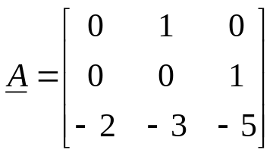
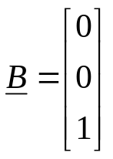


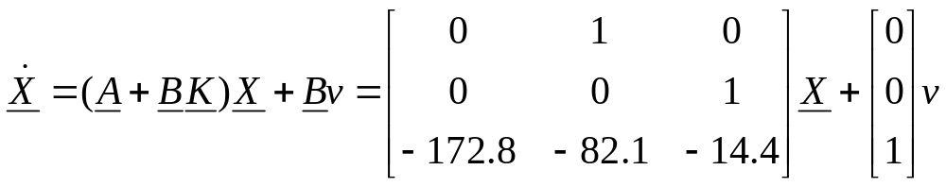

带有状态反馈的动态方程结构图：
以上述状态阵K反馈后的状态方程为：
输出方程为：

